Slide 1
WeChatterBot——
基于Chatterbot架构的微信聊天机器人
E组
成员：郭维泽、李书缘、吕江枫
王元玮、王云杰、张延钊

Slide 2
需求评审统计

Slide 3
需求评审统计
找出F组18个问题，其中15个轻微，3个一般
找出G组17个问题，其中11个轻微， 6个一般
收到C组9个问题，其中5个轻微，3个一般，1个严重
接受4个，部分接受4个，拒绝1个
收到D组8个问题，其中5个轻微，2个一般，1个严重
接受7个，部分接受1个
感谢C组和D组同学对本组提出的修改建议！

Slide 4
需求评审意见反馈

Slide 5
部分接受
C-02-严重：本文档的分析对象是微信聊天机器人，但《系统概述》和《系统介绍》小节的描述对象却突然变成ChatterBot
本组意见：
微信聊天机器人是在ChatterBot的基础上进行改进，并接入了微信接口得到的，因而必然与ChatterBot的技术有一定的相似性。
已经将本部分的描述对象改为微信聊天机器人。

Slide 6
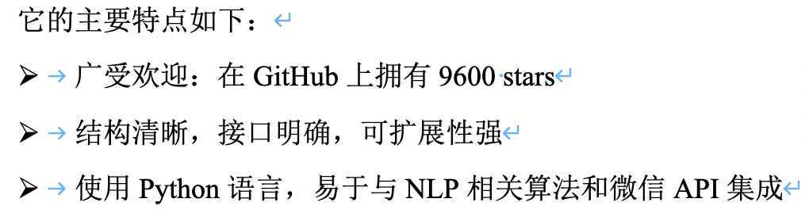
部分接受
C-03-轻微：“它的主要特点如下”所列举的三条内容的行距与文章其它地方不一致；“可扩展性 强”中间多了一个空格
本组意见：
行距问题已经修改；“可扩展性 强”中间没有发现空格

Slide 7
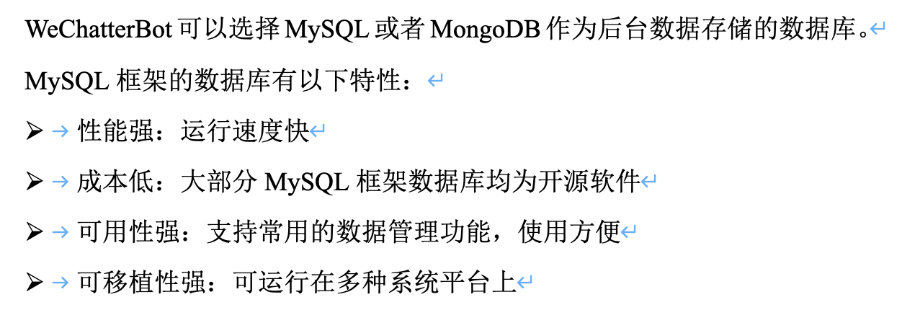
部分接受
C-07-一般：本文档的描述对象是微信聊天机器人，在需求分析部分用专门一节来介绍MySQL显得突兀
本组意见：
MySQL是部署系统使用的数据库，应该算作系统的一部分。本部分简要介绍MySQL的特点，能够说明系统的数据库的特征。

Slide 8
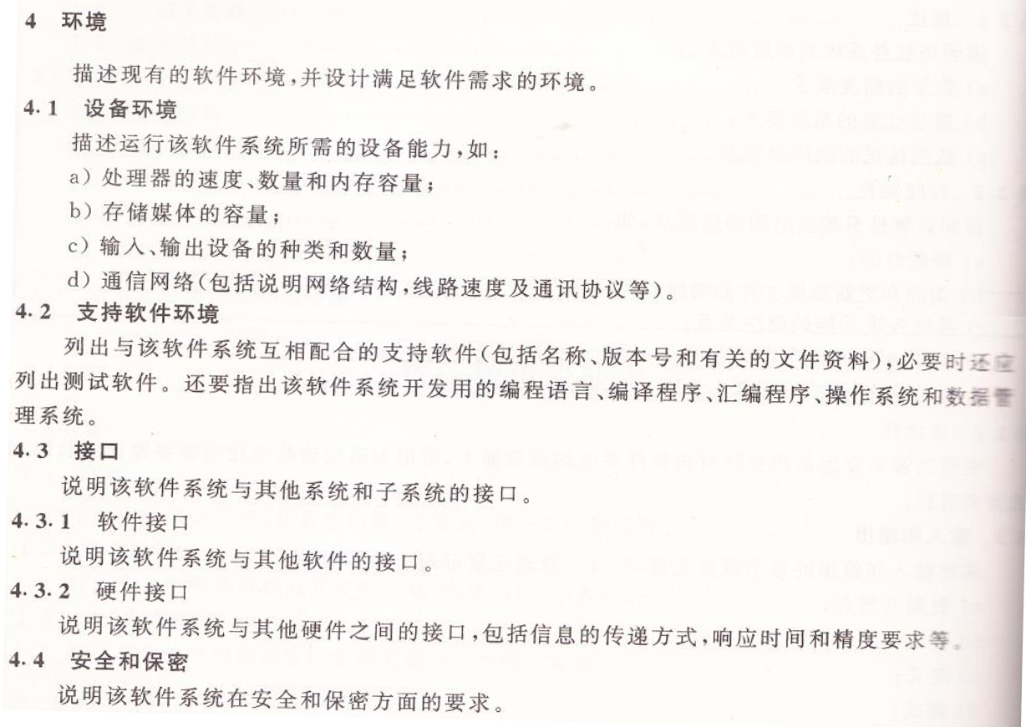
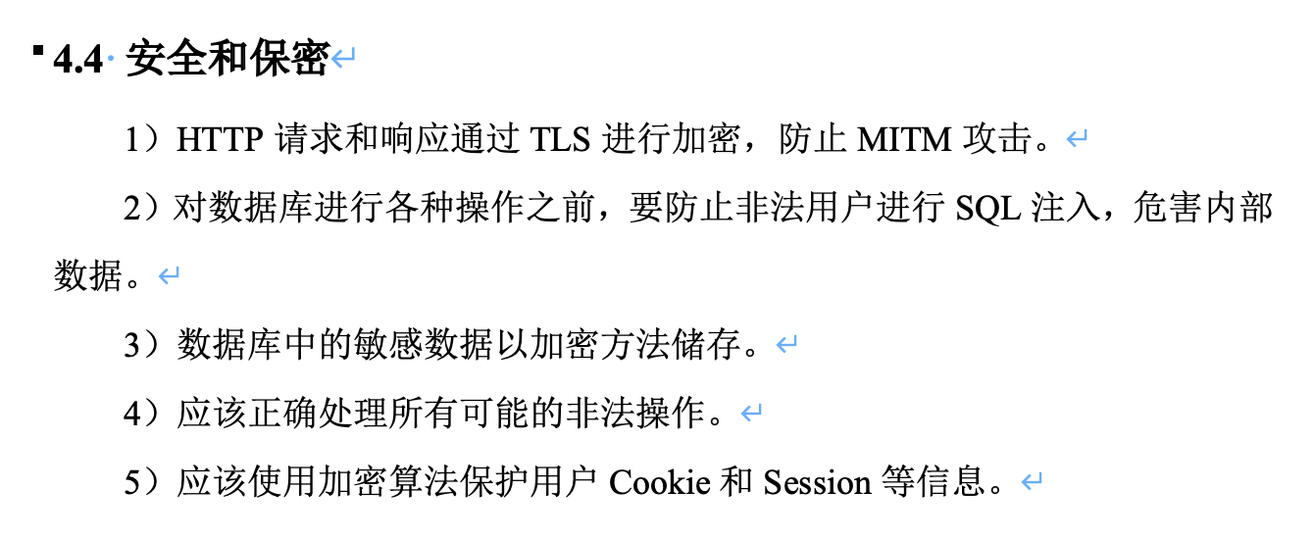
部分接受
C-08-一般：该段（安全和保密）所列举的语句不属于《环境需求》范畴
本组意见：
这是参考了课件39页的《软件需求说明书》中的格式。
已经对此部分进行了修改：

Slide 9
部分接受
D-04-一般：建议在并发能力处指出支持与多少量级的用户同时对话；
在对话效果处指出对话效果具体指什么，如何比较。
本组意见：
已经明确了系统的并发能力为支持10名以上用户并发对话。对于具体的对话效果好坏，要由用户来判断。
Chatterbot原有的回答逻辑基于字词的匹配，过于简单。我们使用NLP中的对话问答技术改进原有的算法，效果应有明显提升。

Slide 10
不接受
C-05-一般：RUCM表格中英文混杂
本组意见：
RUCM表格使用了相应工具进行绘制，截图后添加到需求规格说明书中，英文是工具的固有格式，无法改变。

Slide 11
感谢倾听

